Slide 1
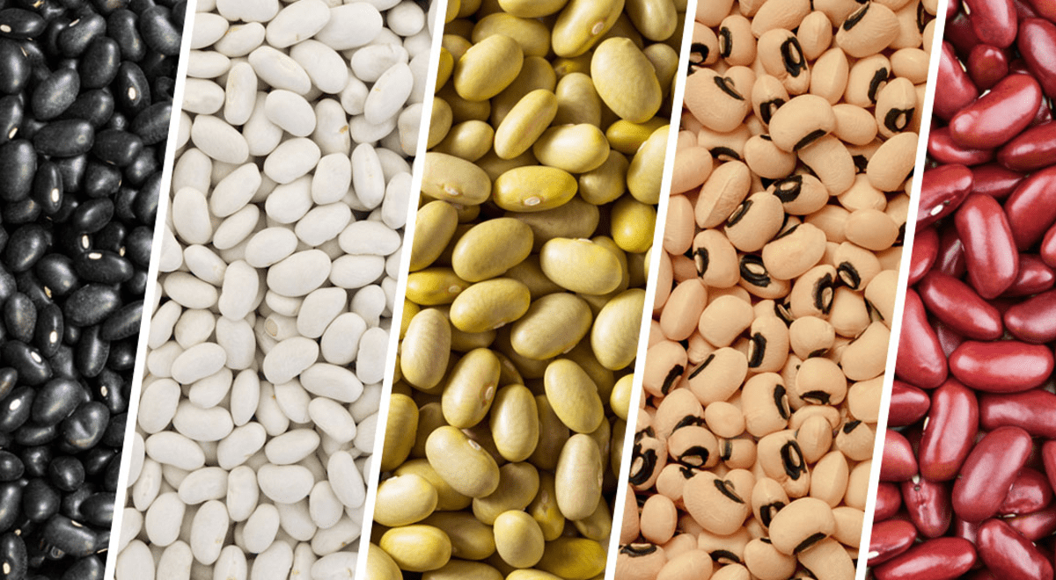
EQUIPO #2: Menestras Proteicas Salesianas
INTEGRATES: CALLE ORTIZ, Cesar Fabian
GARCIA ESPINOZA, Ricardo Adriano
LOPEZ GRANJA, Luis Fabiano
PATIÑO PEÑA, Luis Diego
Líder del Equipo: CRUZ ZÚÑIGA, Milton Daniel

Slide 2
Menestras | Vitaminas | Proteínas
Lentejas | Las lentejas contienen vitaminas como B1 (Tiamina), B6 (Piridoxina), B9 (Ácido fólico) y Vitamina E, que contribuyen al metabolismo, la función cerebral, la formación de células sanguíneas y la protección antioxidante. | Aproximadamente 9 g de proteína por cada 100 g cocidos, lo que las convierte en una excelente fuente de proteína vegetal y ayuda en el desarrollo muscular y la reparación de tejidos.
Frijoles | Los frijoles contienen vitaminas como B1 (Tiamina), B6 (Piridoxina), B9 (Ácido fólico) y Vitamina E, que apoyan el metabolismo, la salud cerebral, la formación de células sanguíneas y la protección antioxidante. | Aproximadamente 8 g de proteína por cada 100 g cocidos, proporcionando una buena cantidad de proteína vegetal que contribuye a la salud general y el mantenimiento de la masa muscular.
Garbanzos | Los garbanzos contienen vitaminas como B1 (Tiamina), B6 (Piridoxina), B9 (Ácido fólico), y Vitamina E, que ayudan al metabolismo, la función cerebral, la salud del sistema nervioso y la protección antioxidante. | Aproximadamente 9 g de proteína por cada 100 g cocidos, ricos en proteínas vegetales, esenciales para la construcción y reparación de tejidos, así como para una dieta equilibrada.

